Slide 1
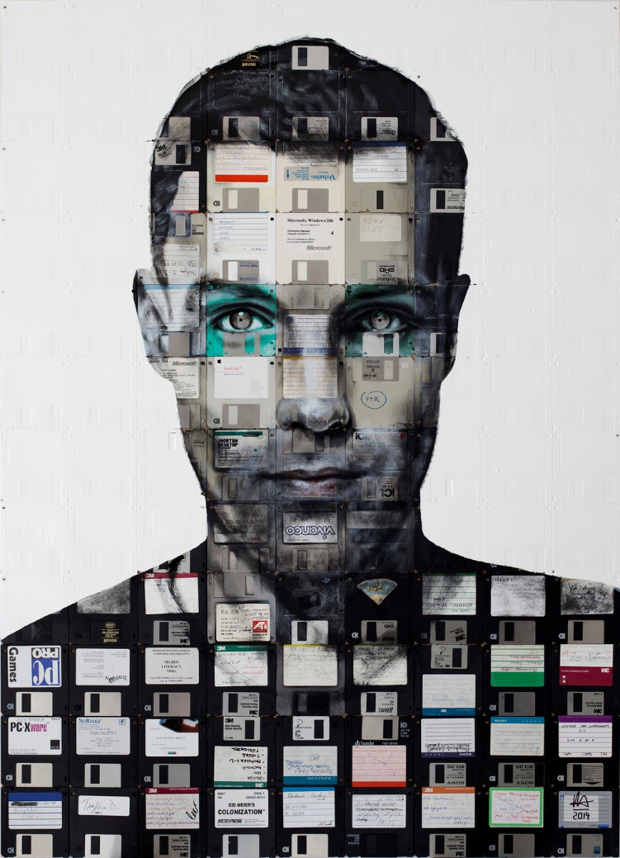
Algoritmos e
Programação de Computadores
Disciplina 113476
Prof. Alexandre Zaghetto
zaghetto@unb.br
Universidade de Brasília
Instituto de Ciências Exatas
Departamento de Ciência da Computação
http://www.nickgentry.com/

Slide 2
Prática de Laboratório III
Algoritmos com Repetição

Slide 3
1. Algoritmos com Repetição
Problema 1a: Supondo que a população de um país A seja da ordem de 90.000.000 de habitantes com uma taxa anual de crescimento de 3% e que a população de um país B seja, aproximadamente, de 200.000.000 de habitantes com uma taxa anual de crescimento de 1,5%, escreva um programa que calcule numericamente e escreva o número de anos necessários para que a população do país A ultrapasse ou iguale a população do país B, mantidas essas taxas de crescimento. Problema 1b: Escreva a solução para o problema 1a utilizando a linguagem Python.

Slide 4
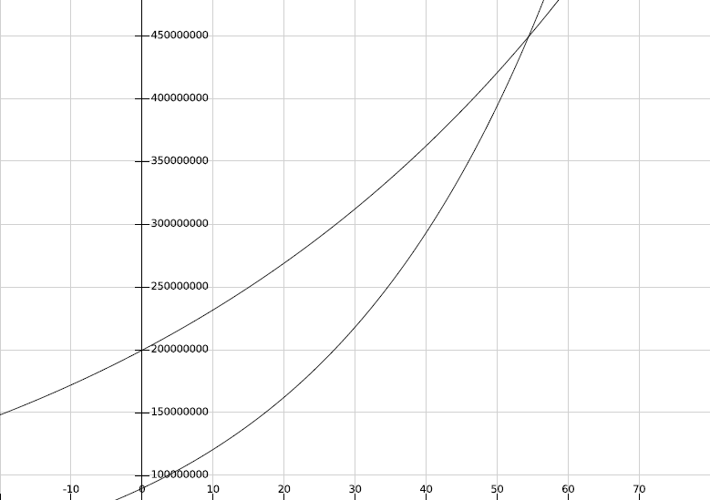
1. Algoritmos com Repetição

Slide 5
1. Algoritmos com Repetição
Problema 2a: Escreva um programa para calcular e escrever o valor de π, com precisão de 0.001, usando a série abaixo. Calcule também quanto tempo o programa leva para chegar à solução (dica: pesquise o arquivo time.h em http://www.cplusplus.com ). Problema 2b: Escreva a solução para o problema 2a utilizando a linguagem Python.

Slide 6
1. Algoritmos com Repetição
Problema 3a: Escreva um programa para calcular e escrever o valor de π usando a série abaixo. A quantidade de termos a serem somados deve ser fornecida pelo usuário. Calcule também quanto tempo o programa leva para chegar à solução (dica: pesquise o arquivo time.h em http://www.cplusplus.com ). Problema 3b: Escreva a solução para o problema 3a utilizando a linguagem Python.

Slide 7
1. Algoritmos com Repetições
Problema 4: Raízes de Equações

Slide 8
1. Algoritmos com Repetições

Slide 9
1. Algoritmos com Repetições

Slide 10
1. Algoritmos com Repetições

Slide 11
1. Algoritmos com Repetições

Slide 12
1. Algoritmos com Repetições

Slide 13
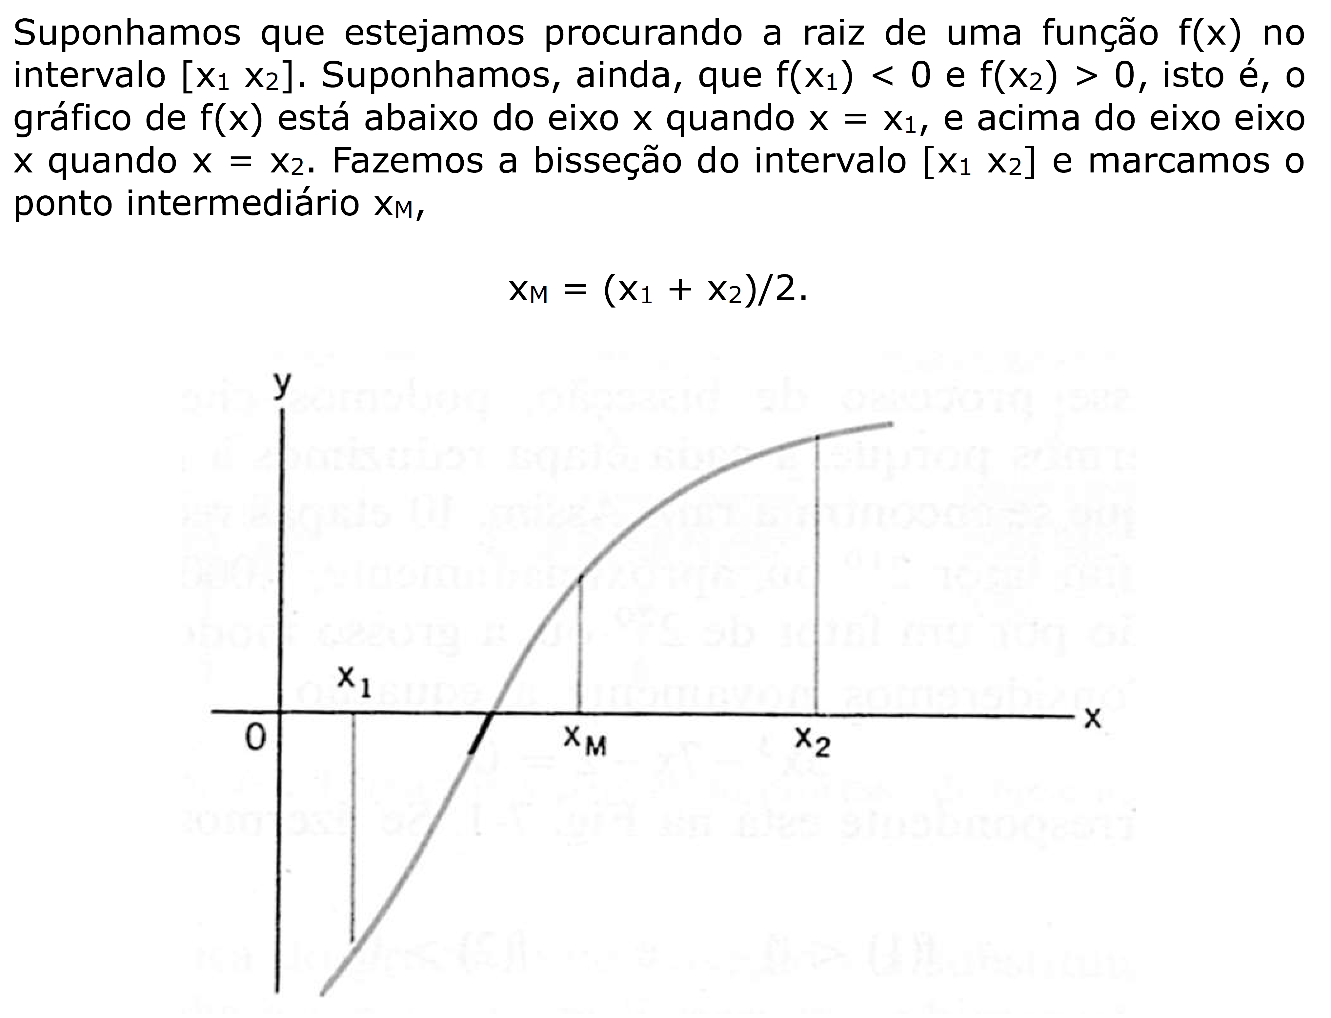
1. Algoritmos com Repetições

Slide 14
1. Algoritmos com Repetições

Slide 15
1. Algoritmos com Repetições

Slide 16
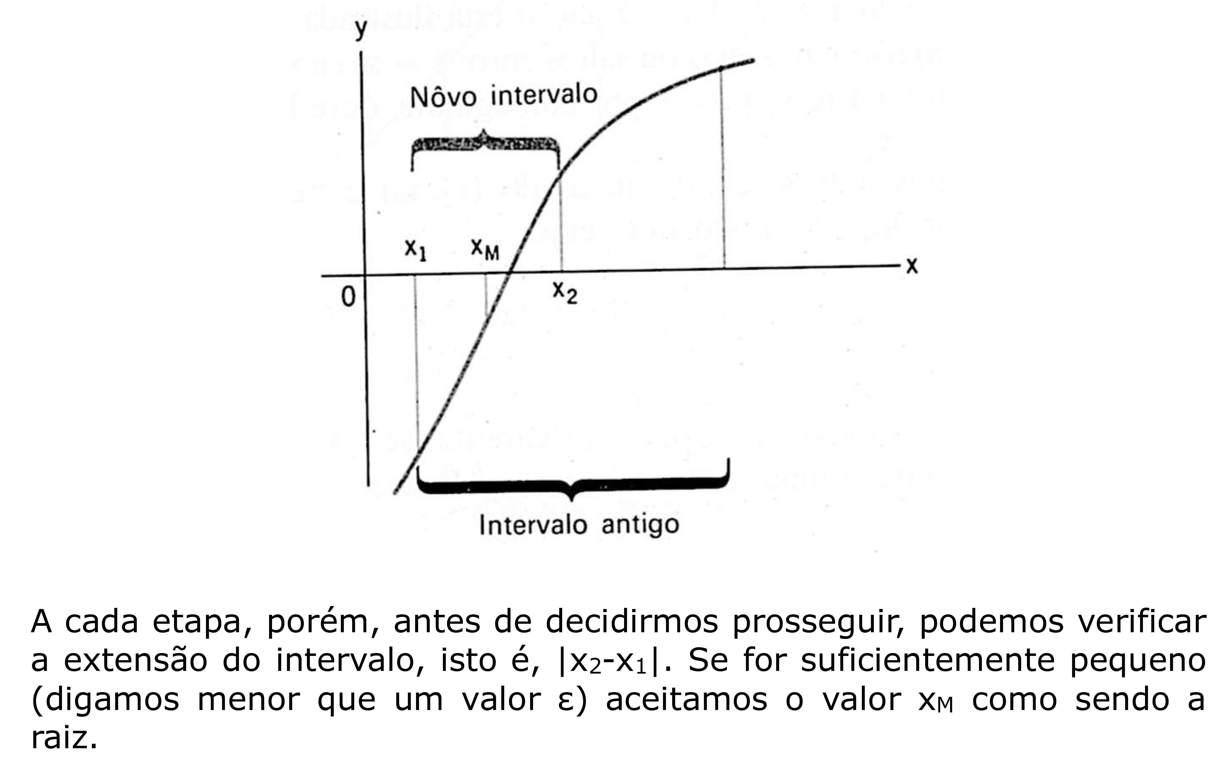
1. Algoritmos com Repetições

Slide 17
1. Algoritmos com Repetições

Slide 18
1. Algoritmos com Repetições
Problema 4a: Implemente o algoritmo da bisseção discutido em sala de aula e determine as raízes das seguintes funções, nos intervalos e com a precisão indicados. Implementar em linguagem C. x³ – x – 1 = 0, Intervalo [0; 2], ε = 0,1 ➔ Ref.: 1.3247 x + ln x = 0, Intervalo [0,1; 1], ε = 0,1 ➔ Ref.: 0.5671 5 – x = 5*sen x, Intervalo [0; 2], ε = 0,1 ➔ Ref.: 0.9456 x³ – 3x – 2 = 0, Intervalo [1; 2.5], ε = 0,1 ➔ Ref.: 2 x³ – 2x² – 13x – 10=0, Intervalo [-1.5; -0.5], ε = 0,1 ➔ Ref.: -1 Problema 4b: Escreva a solução para o Problema 4a utilizando a linguagem Python.

Slide 19
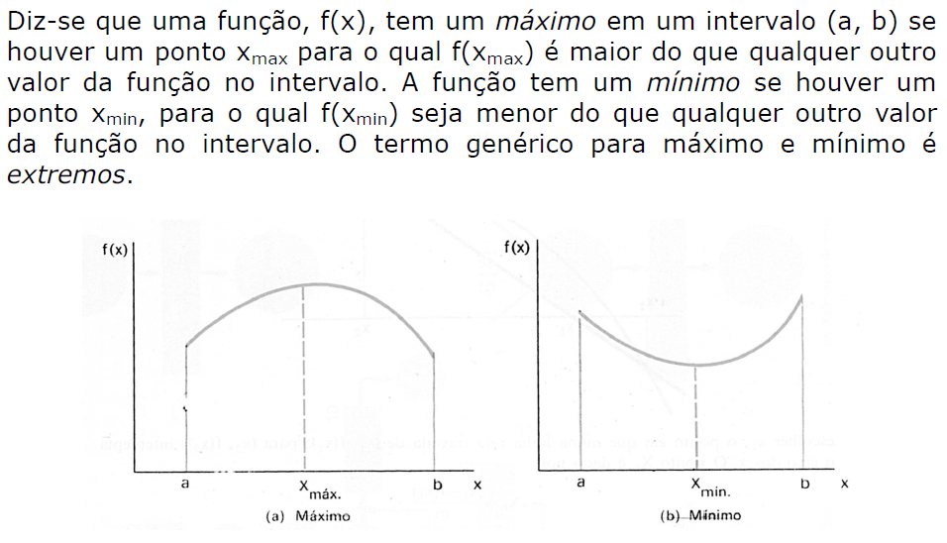
1. Algoritmos com Repetições
Problema 5: Máximos e Mínimos

Slide 20
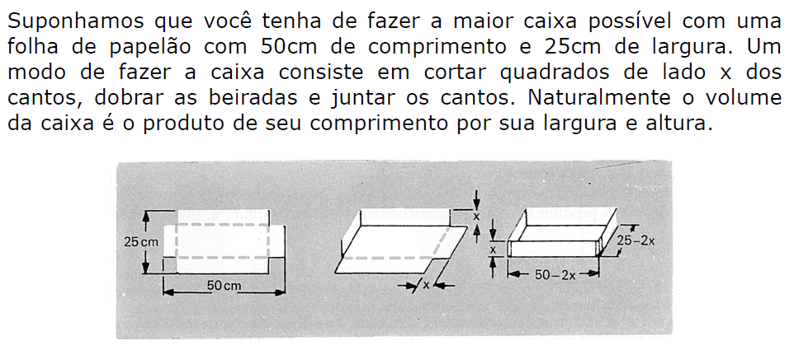
1. Algoritmos com Repetições

Slide 21
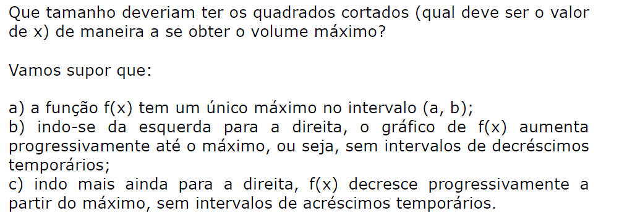
1. Algoritmos com Repetições

Slide 22
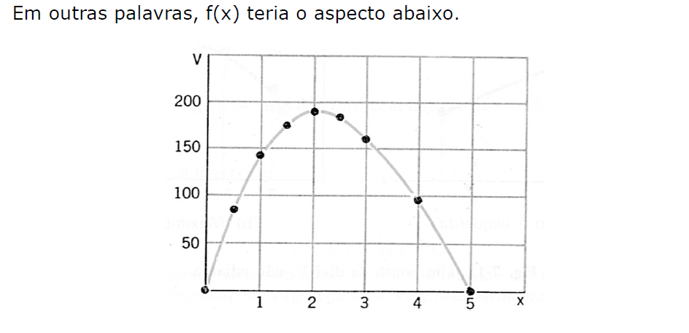
1. Algoritmos com Repetições

Slide 23
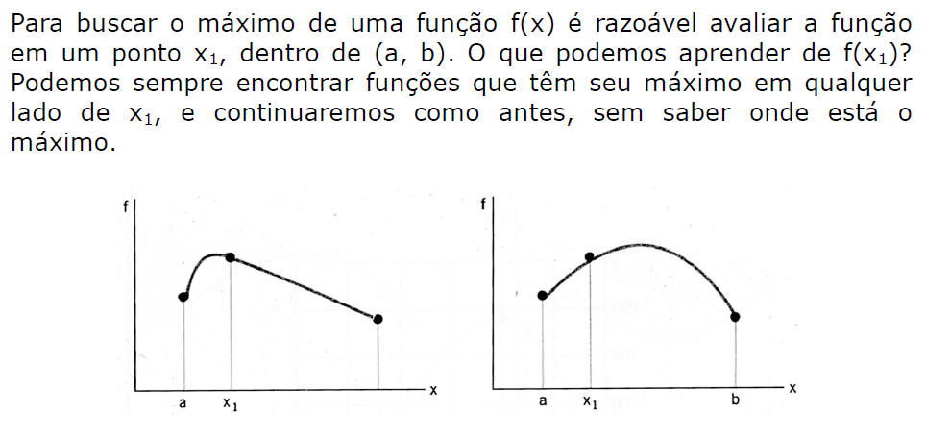
1. Algoritmos com Repetições

Slide 24
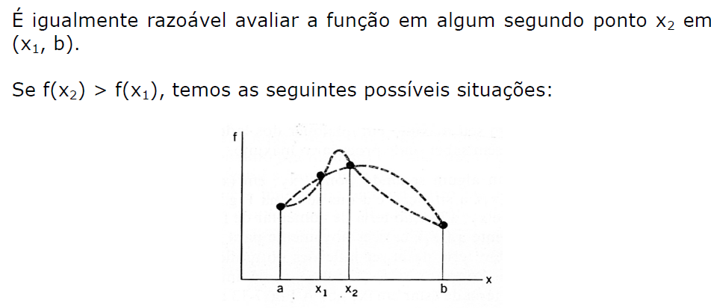
1. Algoritmos com Repetições

Slide 25
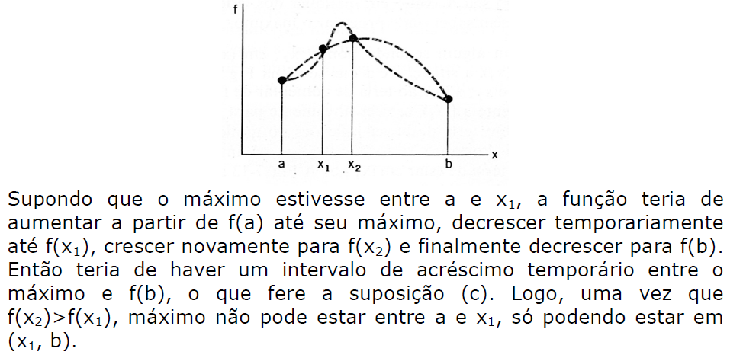
1. Algoritmos com Repetições

Slide 26
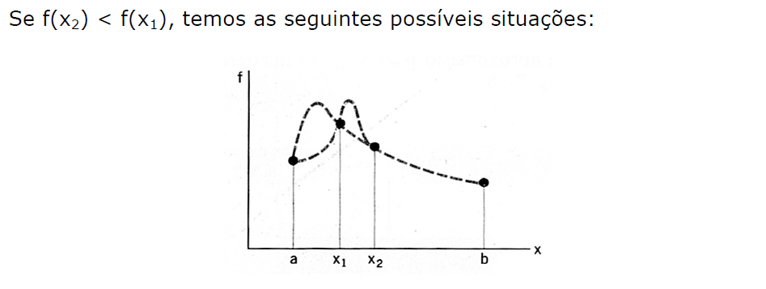
1. Algoritmos com Repetições

Slide 27
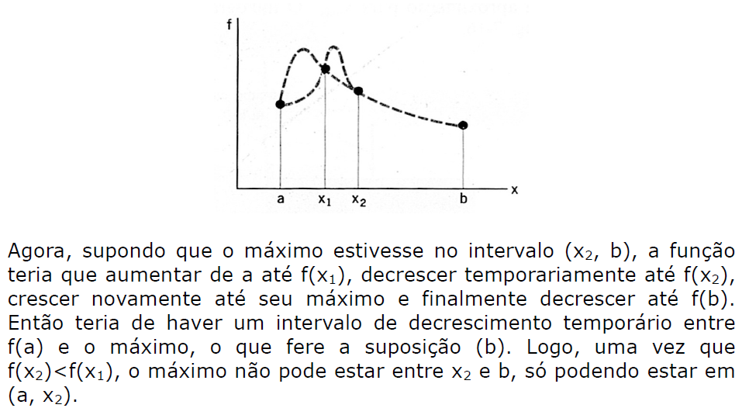
1. Algoritmos com Repetições

Slide 28
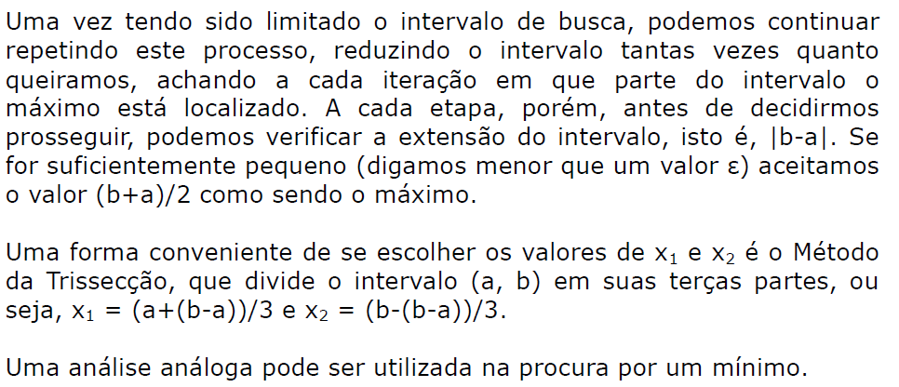
1. Algoritmos com Repetições

Slide 29
1. Algoritmos com Repetições
Problema 5a: Considerando o roteiro acima, escreva um programa em C que determina qual tamanho devem ter os quadrados cortados (qual deve ser o valor de x) de maneira a se obter o volume máximo para a caixa. Problema 5b: Escreva a solução para o Problema 5a utilizando a linguagem Python.

Slide 30
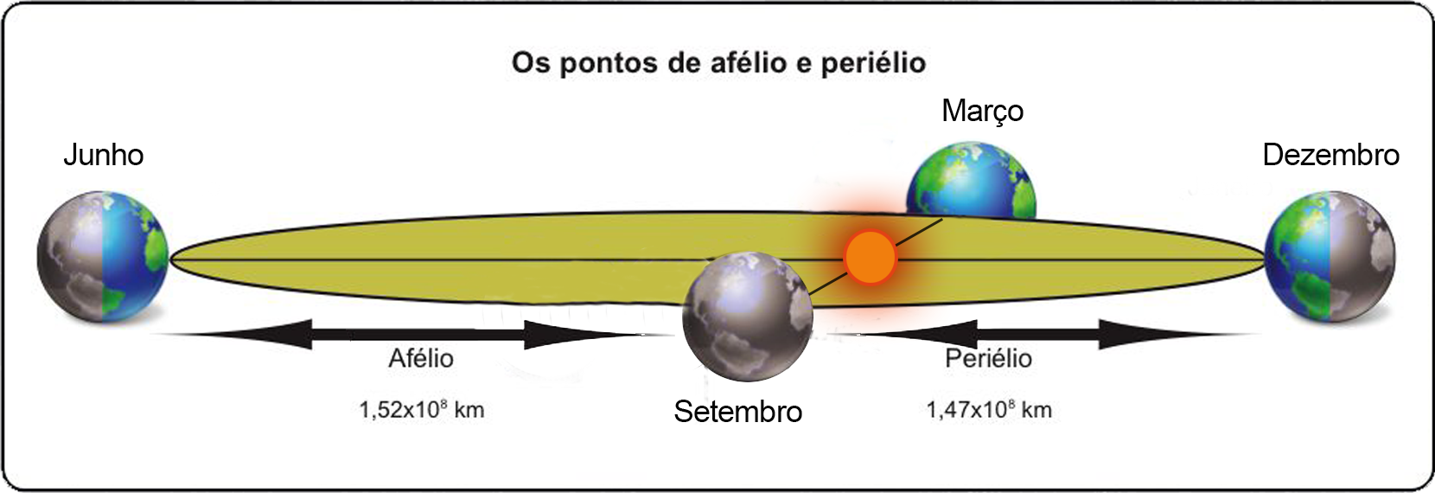
1. Algoritmos com Repetição
Problema 6: Escreva um programa utilizando a playAPC que simula simultaneamente o movimento da Terra ao redor do Sol e o movimento da Lua ao redor da Terra. Considere que as trajetórias de ambas são elípticas. No caso da Terra, o Sol é um dos focos e no caso da Lua, a Terra é um dos focos. Não é necessário simular a proporção real entre os semieixos maiores (a) da Lua e da Terra, nem a excentricidade (e) das duas trajetórias. Encontre empiricamente valores de (a) e (e) de forma que seja possível observar trajetórias elípticas. Simule, porém, a proporção real entre os movimento de translação da Terra e da Lua.

Slide 31
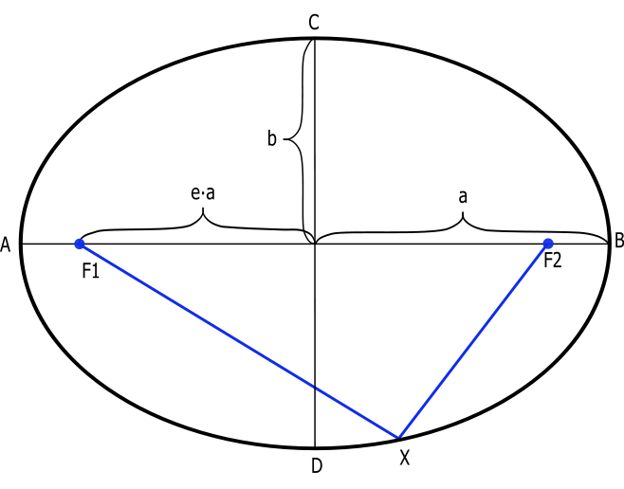
1. Algoritmos com Repetição
Trajetória elíptica
y
r
x

Slide 32
1. Algoritmos com Repetição
Trajetória elíptica
Coordenadas cartesianas, com centro na origem:
Coordenadas polares, com origem no centro da elipse:

